Slide 1


미래사회를 지키는 Z세대 랜선 보안관
채용 연계형 준계약학과
한라대학교 AI융합보안학과
예비 한라 AI융합보안학과 학생 여러분!!!
사이버 보안관의 꿈만 가지고 오세요. 한라대학교 AI융합보안학과가
이루어 드립니다 !!!

Slide 2
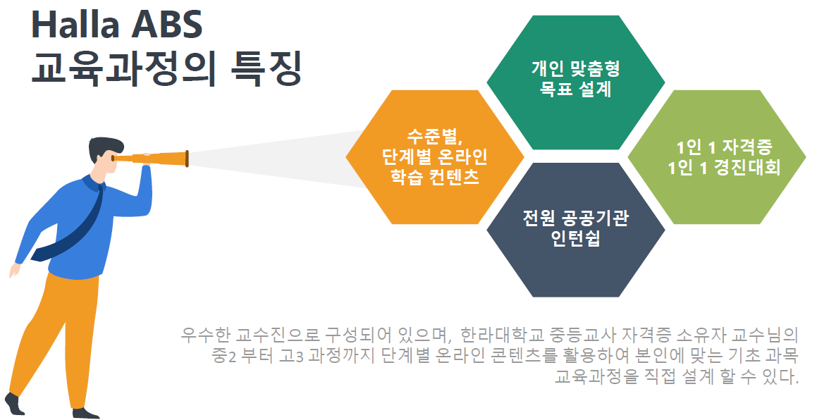

Slide 3
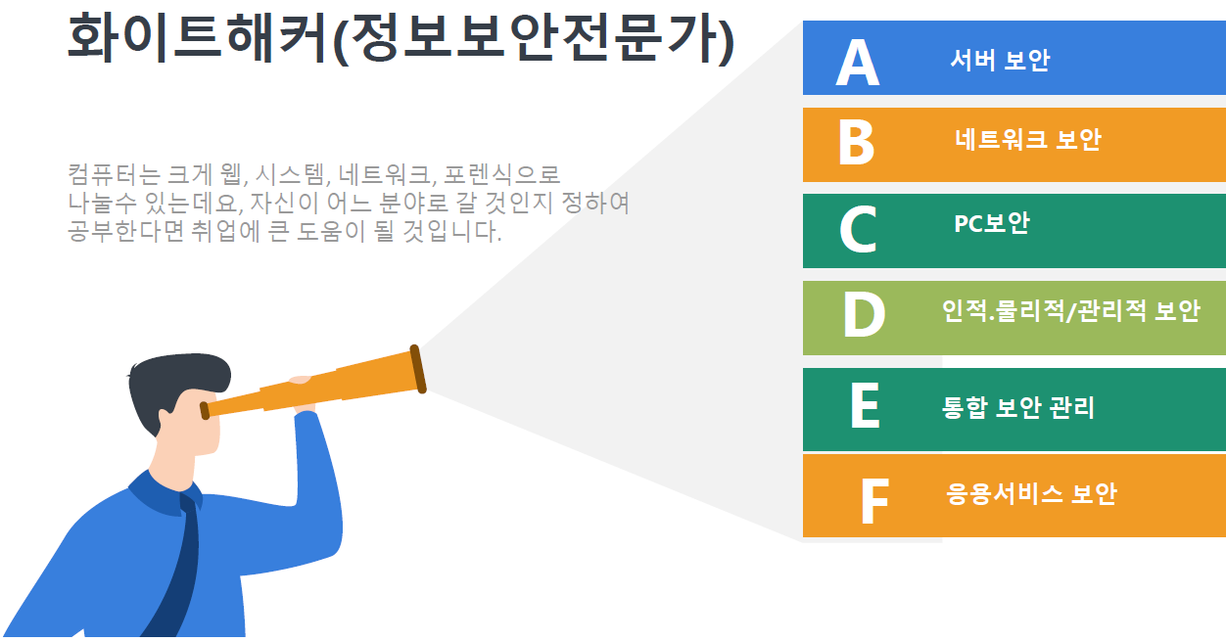

Slide 4

너무 쉬운~
재미있는 !!
빅데이터-파이썬과 수학
1일차
정수형,문자형,자료형
입력함수 출력함수

Slide 5
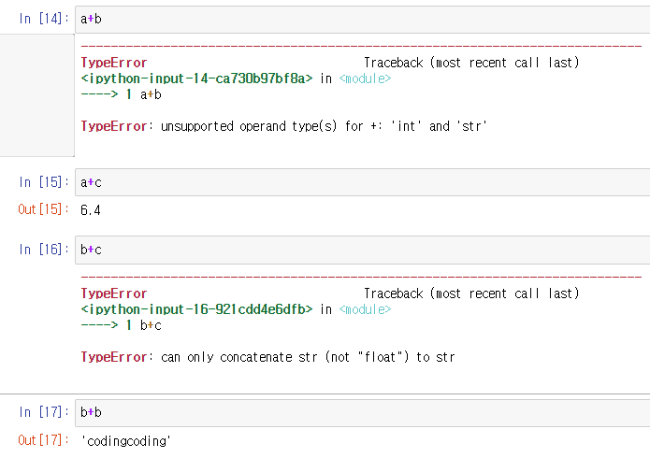
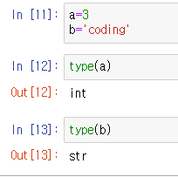
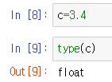
1교시 : float, int, str

Slide 6
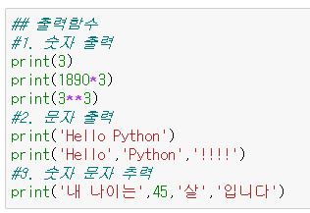
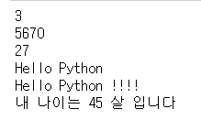
1교시 : 출력함수 print()
문자형 사용시에는 반드시 “” 사용할 것
예)
문자 타입 출력하기
정수타입 출력하기
문자와 정수 섞어서 출력하기
print() 함수의 특징을
말해보라.

Slide 7
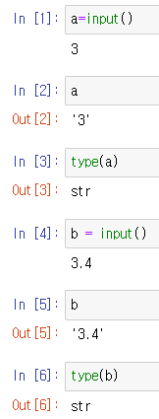
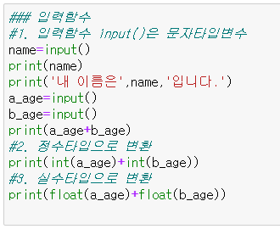
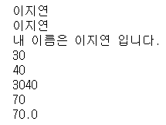
1교시 : 입력함수 input()
입력함수로 입력 받은 변수의 타입은 str 이다.

Slide 8
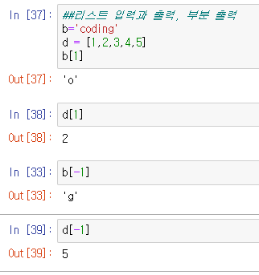
1교시 : 리스트 [원소1, 원소2, …, ]
문자열 | c | o | d | i | n | g
인덱스 (왼쪽부터) | 0 | 1 | 2 | 3 | 4 | 5
인덱스 (오른쪽부터) | -6 | -5 | -4 | -3 | -2 | -1
예) 문자 또는 숫자형 리스트를 만들고 인덱스를 사용하여
아래 조건에 맞는 리스트를 출력하여라.
전체 출력
처음 원소 출력
마지막 원소 출력

Slide 9
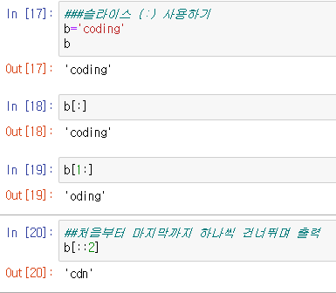
1교시 : 슬라이스 사용하기 (:)

Slide 10
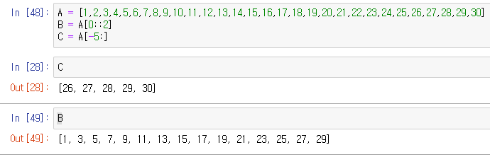
예) 1에서 30까지 정수 집합을 만들고 슬라이스를 사용하여 다음을 출력하여라.
30까지 홀수만 출력
마지막 5자리 출력
1에서 20까지만 출력
4) 5의 배수만 출력
5) 30까지 짝수만 출력

Slide 11
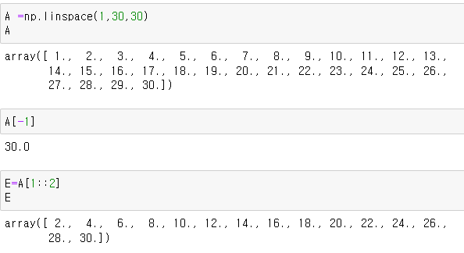

Slide 12
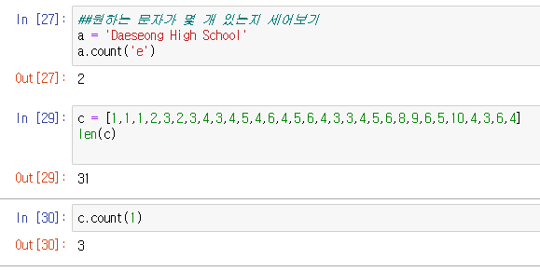
1교시 : len(), 변수.count(‘ ’)

Slide 13
적당한 단어를 입력하여 변수에 저장하여라.
문자의 개수를 구하여라.
문자내의 특정 문자의 수를 구하여라.

Slide 14

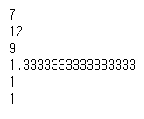
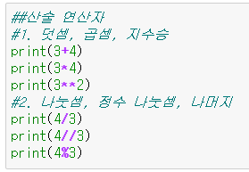
2교시 : 여러가지 연산자
산술 연산자
+
-
*
**
/
//
%
round()
np.ceil(),np.trunc()
float()
int()
np.sqrt()

Slide 15
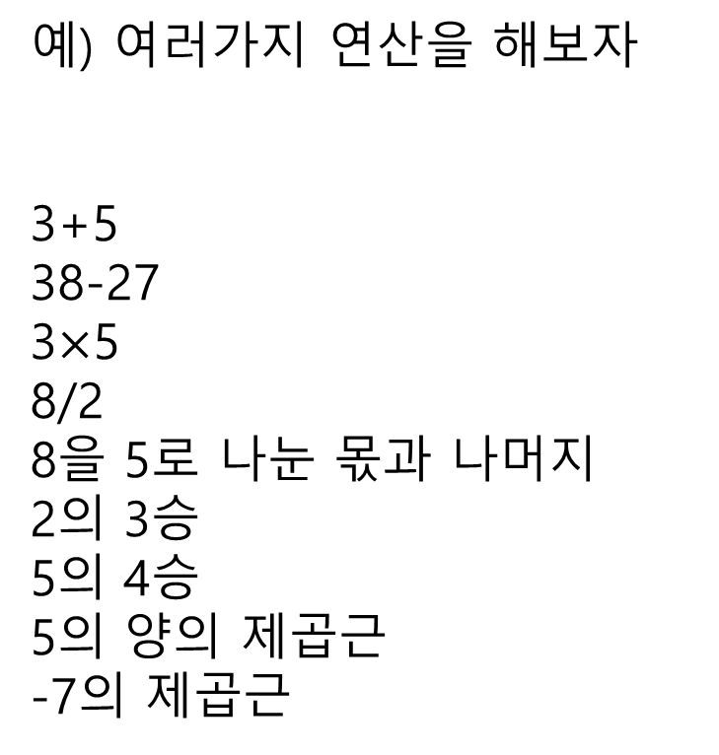
예) 여러가지 연산을 해보자
3+5
38-27
3$×$5
8/2
8을 5로 나눈 몫과 나머지
2의 3승
5의 4승
5의 양의 제곱근
-7의 제곱근

Slide 16
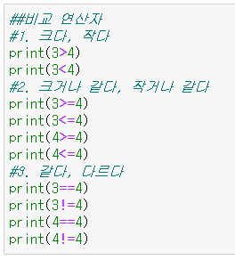
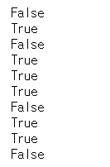
2교시 : 여러가지 연산자
비교 연산자
>
<
>=
<=
==
!=

Slide 17
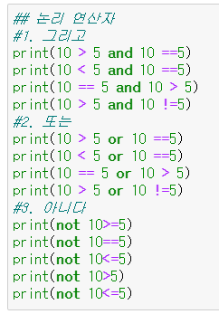

2교시 : 여러가지 연산자
논리 연산자
and
or
not
and
True | True | True
True | False | False
False | True | False
False | False | False
or
True | True | True
True | False | True
False | True | True
False | False | False
not
True | False
False | True

Slide 18
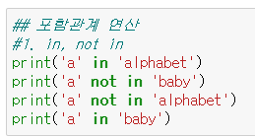

2교시 : 여러가지 연산자
in 연산자
in
not in

Slide 19
너무 쉬운~
재미있는 !!
빅데이터-파이썬과 수학
2일차
1교시 조건문
2교시 반복문과 리스트

Slide 20

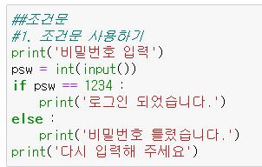
if 조건 : else :
들여쓰기

Slide 21
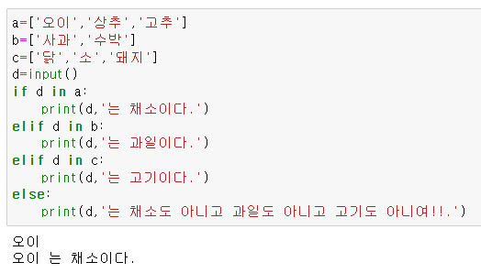
1.조건문 if 조건 : elif 조건 : else :
들여쓰기

Slide 22
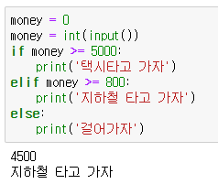
예) 두 수를 입력 받아 다음을 연산하여라.
큰 수 출력
짝수 홀수 판단
짝수이면 0, 홀수이면 1 출력
두 수 중 큰수 출력
각각의 제곱수 출력
각각의 양의 제곱근 출력

Slide 23
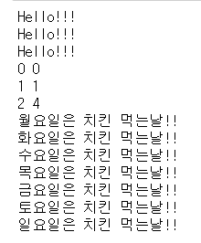
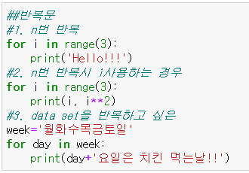
2. 반복문 for A in B :
⇒ 반복 범위

Slide 24
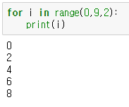
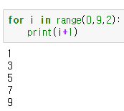
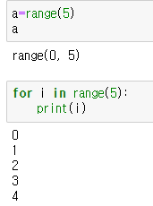
range(), enumetate() 함수 사용하기

Slide 25

1) 아래와 같은 결과를 출력하는 프로그램을 작성하세요.
2) 1에서 100까지 총합을 구하여라.
3) 1에서 100까지 홀수의 합을 구하여라.
4) 1에서 100까지 짝수의 합을 구하여라.

Slide 26
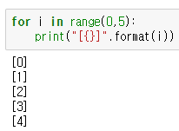
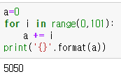
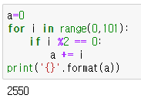
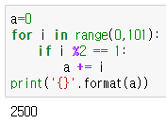

Slide 27
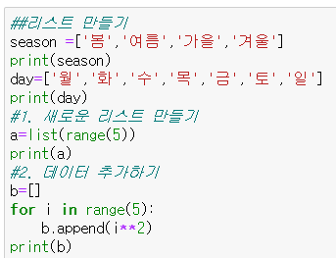
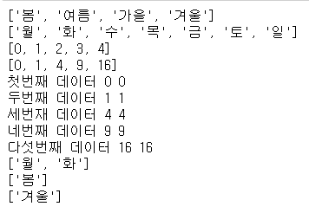
3. 리스트 만들기

Slide 28
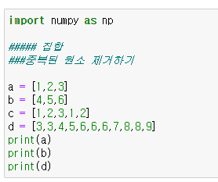

집합내 중복된 원소 제거하기

Slide 29
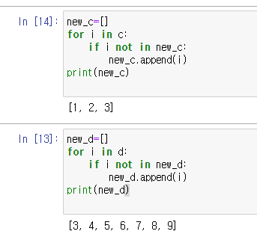

Slide 30
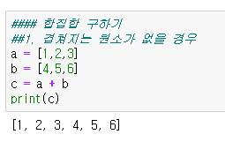
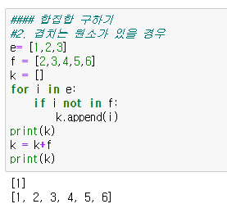
합집합 구하기

Slide 31
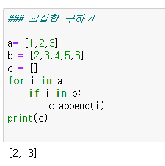
교집합 구현하기

Slide 32
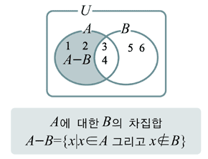
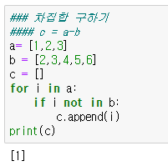
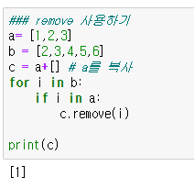
차집합 구현하기

Slide 33
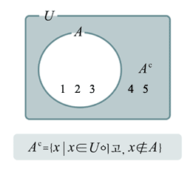
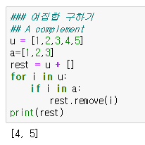
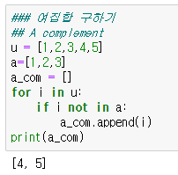
여집합 구현하기

Slide 34
너무 쉬운~
재미있는 !!
빅데이터-파이썬과 수학
정수론
최대공약수/최소공배수
소수찾기

Slide 35
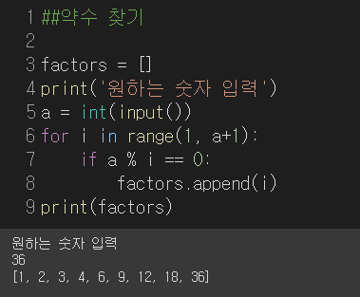
1. 약수 찾기

Slide 36
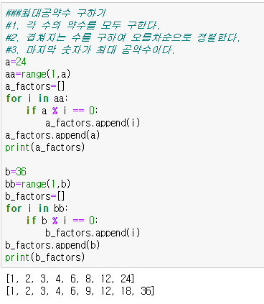
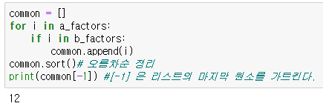
최대공약수 찾기

Slide 37




Slide 38

1. 소수 찾기
소수의 정의 : 자기 자신과 1로만 나누어 지는 숫자, 1은 제외합니다.
예제) : 100이하 소수 찾기 프로그램을 완성해 보세요.

Slide 39


2. 최대공약수, 최소공배수 찾기
최소공배수 : 두 수의 곱을 최대공약수로 나눈 수
두 수의 곱 = 최대공약수 $×$ 최소공배수

Slide 40


과제 1) 100이하 소수 찾기
2) 입력 받은 수 이하의 소수 찾기

Slide 41
너무 쉬운~
재미있는 !!
빅데이터-파이썬과 수학
3일차 데이터 시각화
히스토그램
수평 막대 그래프
파이 차트

